Slide 1

Model baseline pentru Word Sense Disambiguation
INTELIGENTA
ARTIFICIALA
Sd.Sg.Maj. Badea-MihaiValentin Sd.Sg.Maj. Nancu Petrica
Sd.Sg.Maj. Pesu Ciprian-George
Neacsu Stefan

Slide 2
SCOP
Primind ca dataset o multime de propozitii, iar pentru fiecare propozitie date despre literalul tinta, colectia de synseturi, synsetul desemnat corect, etc.
A trebuit sa creem o implementare care primind o propozitie si un cuvant tinta, va alege synset-ul corect.

Slide 3



Simplified Lesk algorithm
În algoritmul Simplified Lesk,sensul corect al fiecărui cuvânt într-un context dat este determinat individual prin localizarea sensului care se suprapune cel mai mult între definiția din dicționar și contextul dat.
În loc să determine simultan semnificațiile tuturor cuvintelor într-un context dat, această implementare abordează fiecare cuvânt în mod individual, independent de sensul celorlalte cuvinte care apar în același context.
METODA
ABORDATA
PREZENTARE GENERALA
Algoritmul Lesk se bazează pe presupunerea cuvintelor dintr-o anumita secțiune de text ce vor avea tendința de a împărtăși un subiect comun.
O versiune simplificată a algoritmului Lesk este de a compara definiția din dicționar a unui cuvânt ambiguu cu termenii conținuti în vecinătatea acestuia.

Slide 4
PASI URMARITI:
1. Extragerea datelor tinta din dataset.
2. Preprocesarea datelor
3. Implementarea algoritmului
4. Testarea si statistici

Slide 5
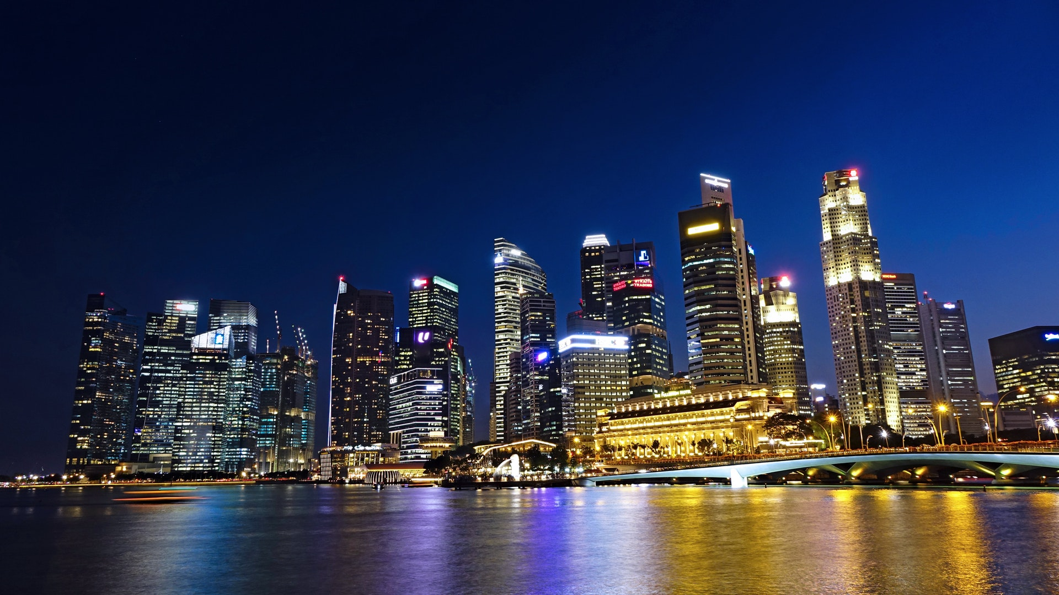
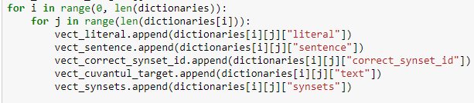
INTELIGENTA ARTIFICIALA
EXTRAGEREA DATELOR
Primii pasi au fost facuti in vederea extragerii din datasetul primit a datelor necesare implementarii.
Din fisierul pickle am extras propozitiile, literalul, cuvantul tinta ( sub forma prezentata in propozitie), synsetul corect si lista de synseturi din care se va alege raspunsul.

Slide 6
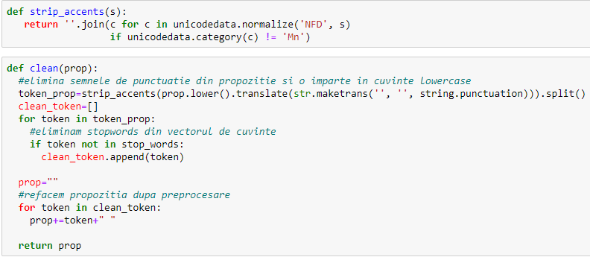
INTELIGENTA ARTIFICIALA
PREPROCESARE
Extragerea din dataset a propozitiilor care au ca synset “corect” valoarea “-1”.
Extragerea din propozitii si din lista de synset-uri a
“stopwords-urilor”, a semnelor de punctuatie, a diacriticelor si transformarea tuturor caracterelor in lowercase.

Slide 7
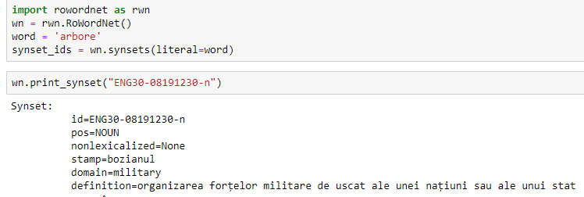
INTELIGENTA ARTIFICIALA
PREPROCESARE
Extragerea din synseturi a definitiei.

Slide 8
INTELIGENTA ARTIFICIALA
IMPLEMENTARE
Am impartit setul de date in 2 subseturi: testare si antrenare.
Subsetul de testare contine 10% din totalitatea valorilor.
Pentru fiecare propozitie care este analizata, număram cuvintele care se află in propozitie și coincid cu cuvintele din definiția din dicționar a fiecarui synset cat si cu cuvintele din setul de antrenare unde respectivul synset a fost considerat corect.
La sfarsit trebuie ales synsetul care are cel mai mare număr dintre acestea.

Slide 9
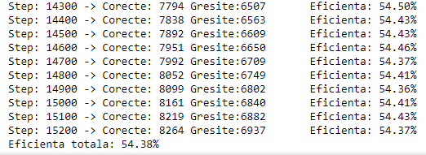
INTELIGENTA ARTIFICIALA
TESTARE

Slide 10
EFICIENTA
Prin evaluarea algoritmilor Lesk pentru determinarea automată a sensului unui cuvânt în context, măsoară o precizie de 58% algoritmul Lesk simplificat, comparativ cu doar 42% din algoritmul Lesk original.
Algoritmul implementat de noi masoara o acuratete de aproximativ 54,5% pe dataset-ul primit.

Slide 11
VA MULTUMIM.

